Slide 1
БЮДЖЕТ ДЛЯ ГРАЖДАН
КРАПИВИНСКОГО МУНИЦИПАЛЬНОГО ОКРУГА ЗА 2023 ГОД
(разработан на основе решения Совета народных депутатов Крапивинского муниципального округа от 20.05.2024 № 485 «Об исполнении бюджета Крапивинского муниципального округа за 2023 год»)

Slide 2
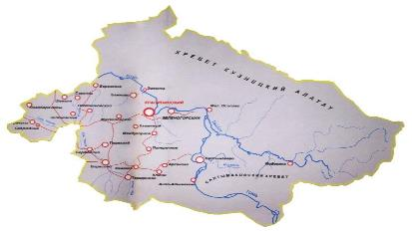
ПОКАЗАТЕЛИ ПРОГНОЗА СОЦИАЛЬНО-ЭКОНОМИЧЕСКОГО РАЗВИТИЯ КРАПИВИНСКОГО МУНИЦИПАЛЬНОГО ОКРУГА
Крапивинский муниципальный округ расположен в центральной части Кемеровской области-Кузбасса по обоим берегам реки Томи.
Площадь территории округа 6,9 тыс. кв.км.
Показатель | 2022 год отчет | 2023 год отчет | прогноз
 |  |  | 2024 год | 2025 год
Численность населения (среднегодовая), тыс. человек | 22,0 | 21,7 | 21,5 | 21,5
Уровень зарегистрированной безработицы, % к трудоспособному населению | 2,7 | 1,9 | 2,6 | 2,54
Среднемесячная заработная плата 1 работника, руб. | 38 951,0 | 47 217,0 | 50 859,0 | 55 924,0
Индекс промышленного производства , % к предыдущему году в сопоставимых ценах | 116,7 | 100,0 | 100,7 | 101,4
Индекс производства продукции сельского хозяйства, % к предыдущему году в сопоставимых ценах | 110,1 | 98,0 | 101,9 | 100,4
Ввод жилых домов, тыс. кв. м. общей площади | 4,0 | 7,196 | 8,0 | 9,0
Темп роста оборота розничной торговли, % к предыдущему году в сопоставимых ценах | 101,2 | 102,3 | 102,7 | 102,9

Slide 3
ПОКАЗАТЕЛИ ЭФФЕКТИВНОСТИ ДЕЯТЕЛЬНОСТИ ОРГАНОВ МЕСТНОГО САМОУПРАВЛЕНИЯ
Наименование показателя | Ед. изм. | 2022г исполнено | 2023г исполнено | 2024г план | 2025г план
Численность населения на конец года | чел. | 22 000 | 21 713 | 21 600 | 21 399
Численность населения среднегодовая | чел. | 22 043 | 21674 | 21 532 | 21 464
Объем доходов местного бюджета в расчете на 1 жителя | тыс.руб. | 74,9 | 84,0 | 64,6 | 59,6
Объем расходов местного бюджета в расчете на 1 жителя | тыс.руб. | 69,2 | 83,8 | 64,9 | 59,9
Объем расходов местного бюджета на жилищно-коммунальное хозяйство в расчете на 1 жителя | тыс.руб. | 17,0 | 9,4 | 8,2 | 6,9
Объем расходов местного бюджета на образование в расчете на 1 жителя | тыс.руб. | 29,7 | 33,9 | 28,1 | 27,9
Объем расходов местного бюджета на культуру и кинематографию в расчете на 1 жителя | тыс.руб. | 6,6 | 8,6 | 5,0 | 4,9
Объем расходов местного бюджета на социальную политику в расчете на 1 жителя | тыс.руб. | 8,1 | 12,3 | 10,3 | 10,1
Объем расходов местного бюджета на физическую культуру и спорт в расчете на 1 жителя | тыс.руб. | 1,0 | 0,5 | 0,0 | 0,0
Объем расходов местного бюджета на содержание органов местного самоуправления в расчете на 1 единицу штатной численности | тыс. руб. | 603,3 | 1 037,9 | 507,4 | 502,4
Количество субъектов малого и среднего предпринимательства, которым оказана государственная поддержка | ед. | 0,0 | 0,0 | 0,0 | 0,0

Slide 4
ПОКАЗАТЕЛИ ЭФФЕКТИВНОСТИ ДЕЯТЕЛЬНОСТИ ОРГАНОВ МЕСТНОГО САМОУПРАВЛЕНИЯ
Наименование показателя | Ед. изм. | 2022г исполнено | 2023г исполнено | 2024г план | 2025г план
Доля протяженности автомобильных дорог общего пользования местного значения, не отвечающих нормативным требованиям, в общей протяженности автомобильных дорог общего пользования местного значения | % | 8,0 | 7,0 | 6,0 | 5,0
Доля населения, проживающего в населенных пунктах, не имеющих регулярного автобусного и (или) железнодорожного сообщения с административным центром муниципального округа, в общей численности населения муниципального округа | % | 0,25 | 0,18 | 0,25 | 0,25
Доля детей в возрасте 1 - 6 лет, состоящих на учете для определения в муниципальные дошкольные образовательные учреждения, в общей численности детей в возрасте 1 - 6 лет | % | 0,0 | 0,0 | 0,0 | 0,0
Общая площадь жилых помещений, приходящаяся в среднем на одного жителя, - всего, | кв. м | 26,5 | 27,12 | 27,69 | 28,1
в том числе введенная в действие за один год | кв. м | 0,185 | 0,322 | 0,368 | 0,414
Удовлетворенность населения деятельностью органов местного самоуправления муниципального округа | % от числа опрошенных | Х | 70,42 | 69,9 | 72,0

Slide 5
ПОКАЗАТЕЛИ ЭФФЕКТИВНОСТИ ДЕЯТЕЛЬНОСТИ ОРГАНОВ МЕСТНОГО САМОУПРАВЛЕНИЯ
Наименование показателя | Ед. изм. | 2022г исполнено | 2023г исполнено | 2024г план | 2025г план
Доля детей в возрасте 1 - 6 лет, получающих дошкольную образовательную услугу и (или) услугу по их содержанию в муниципальных образовательных учреждениях, в общей численности детей в возрасте 1 - 6 лет | % | 60,2 | 60,1 | 60,0 | 60,0
Доля выпускников муниципальных общеобразовательных учреждений, не получивших аттестат о среднем (полном) образовании, в общей численности выпускников муниципальных общеобразовательных учреждений | % | 0 | 0 | 0 | 0
Расходы бюджета муниципального образования на общее образование в расчете на 1 обучающегося в муниципальных общеобразовательных учреждениях | тыс. руб. | 146,4
Доля детей в возрасте 5 - 18 лет, получающих услуги по дополнительному образованию в организациях различной организационно- правовой формы и формы собственности, в общей численности детей этой возрастной группы | % | 87,3 | 79,6 | 78,2 | 78,2
Доля населения, систематически занимающегося физической культурой и спортом | % | 58,1 | 62,1 | 59,7 | 61,6
Доля населения, получившего жилые помещения и улучшившего жилищные условия в отчетном году, в общей численности населения, состоящего на учете в качестве нуждающегося в жилых помещениях | % | 12,99 | 8,33 | 9,71 | 10,0
Расходы бюджета муниципального образования на содержание работников органов местного самоуправления в расчете на одного жителя муниципального образования | руб. | 5 120,5 | 6 557,8 | 4 416,7 | 4 416,7

Slide 6
ЭТАПЫ БЮДЖЕТНОГО ПРОЦЕССА
Бюджет составляется на основе:
Закона Кемеровской области - Кузбасса «Об областном бюджете на 2023 год и на плановый период 2024 и 2025 годов»
2. Прогноза социально-экономического развития Крапивинского муниципального округа на 2023 год и на плановый период 2024 и 2025 годов
3. Основных направлений бюджетной и налоговой политики Крапивинского муниципального округа на 2023 год и на плановый период 2024 и 2025 годов
4. Муниципальных программ Крапивинского муниципального округа
1. Составление проекта бюджета
(не позднее 15 ноября 2022 года)
2. Рассмотрение бюджета
(проект – ноябрь 2022 года;
1 чтение – декабрь 2022 года)
3. Утверждение бюджета
(декабрь 2023 года)
4. Исполнение бюджета
(в течение 2023 года)
5. Формирование отчета об исполнении бюджета
(не позднее 1мая 2024)
6. Утверждение отчета об исполнении бюджета
(май 2024 года)

Slide 7
ОСНОВНЫЕ НАПРАВЛЕНИЯ БЮДЖЕТНОЙ И НАЛОГОВОЙ ПОЛИТИКИ
Бюджетная и налоговая политика Крапивинского муниципального округа была направлена на устойчивое жизнеобеспечение округа в условиях жесткого ограничения финансовых средств, на экономное и эффективное расходование бюджетных средств, ориентированное на результат.
Основные задачи бюджетной и налоговой политики: поддержание экономической и социальной стабильности в округе, повышение качества использования финансовых ресурсов округа, обеспечение доступности для потребителей и улучшение качества социальных, бюджетных и жилищно-коммунальных услуг, повышение уровня собираемости собственных доходов бюджета округа, поддержка предпринимательской и инвестиционной активности.
 | Расширение налогооблагаемой базы по имущественным налогам, проведение мероприятий по эффективности управления муниципальным имуществом
 | Работа по повышению эффективности администрирования доходов, направленная на усиление контроля за полным и своевременным поступлением платежей в бюджет
 | Формирование бюджетных параметров исходя из необходимости безусловного исполнения действующих расходных обязательств
 | Повышение результативности бюджетных расходов, их ориентация на приоритетные направления
 | Сохранение долгосрочной сбалансированности доходов и расходов
 | Обеспечение прозрачности и открытости муниципальных финансов для граждан

Slide 8
ДИНАМИКА ИСПОЛНЕНИЯ ДОХОДОВ БЮДЖЕТА

Slide 9
ОСНОВНЫЕ ХАРАКТЕРИСТИКИ БЮДЖЕТА ОКРУГА
 |  |  | 2022 год исполнено | 2023 год |  |  | % исполнения к 2022 году
 |  |  |  | план |  | исполнено
 |  |  |  | первоначальный | уточненный
 | налоговые доходы |  | 219 766,0 | 202 762,0 | 233 190,0 | 237 852,9 | 108,2
 | неналоговые доходы |  | 126 513,6 | 36 113,0 | 57 086,7 | 57 100,3 | 45,1
 | безвозмездные поступления |  | 1 304 926,9 | 1 280 434,1 | 1 558 406,9 | 1 524 658,6 | 116,8
 | ВСЕГО |  | 1 651 206,5 | 1 519 309,1 | 1 848 683,6 | 1 819 611,8 | 110,2
 | за счет средств местного бюджета |  | 715 093,1 | 643 663,0 | 829 781,2 | 823 215,7 | 115,1
 | за счет средств областного бюджета |  | 735 525,8 | 826 516,48 | 971 580,6 | 939 831,2 | 127,8
 | за счет средств федерального бюджета |  | 210 702,8 | 55 729,62 | 55 636,8 | 54 078,3 | 25,7
 | ВСЕГО |  | 1 661 321,7 | 1 525 909,1 | 1 856 998,6 | 1 817 125,2 | 109,4
дефицит (-), профицит (+) |  |  | -10 115,1 | -6 600,0 | 8 315,0 | -2 486,7 | 24,6
 |  | Кредиты – всего, в т.ч. | 0 | 0 | 0 | 0 | 0
 |  | погашение | 0 | 0 | 0 | 0 | 0
 |  | Изменение остатков средств бюджета | 10 115,1 | 6 600,0 | -8 315,0 | 2 486,7 | 24,6
 |  | ВСЕГО | 10 115,1 | 6 600,0 | -8 315,0 | 2 486,7 | 24,6
Доходы
Расходы
Источники финансирования дефицита бюджета

Slide 10
ДОХОДЫ БЮДЖЕТА
КРАПИВИНСКОГО МУНИЦИПАЛЬНОГО ОКРУГА
тыс.руб.
 | 2022 год исполнено | 2023 год |  |  | % исполнения к 2022 году
 |  | план |  | исполнено
 |  | первоначальный | уточненный
Налоговые доходы | 219 766,0 | 202 762,0 | 233 190,0 | 237 852,9 | 108,2
Налог на доходы физических лиц | 145 210,5 | 138 787,0 | 165 000,0 | 172 454,4 | 118,8
Акцизы по подакцизным товарам (продукции), производимым на территории Российской Федерации | 16 716,2 | 15 650,0 | 17 950,0 | 18 206,9 | 108,9
Налог, взимаемый в связи с применением упрощенной системы налогообложения | 18 978,6 | 17 260,0 | 20 030,0 | 18 189,2 | 95,8
Единый налог на вмененный доход | 14,3 | 0,0 | 0,0 | -28,3 | -197,9
Единый сельскохозяйственный налог | 10 108,7 | 8 000,0 | 4 300,0 | 4 262,0 | 42,2
Налог, взимаемый в связи с применением патентной системы налогообложения | 3 374,1 | 3 120,0 | 1 640,0 | 1 452,5 | 43,0
Налог на имущество физических лиц, взимаемый по ставкам, применяемым к объектам налогообложения, зачисляемый в бюджет муниципальных округов | 3 149,8 | 2 100,0 | 2 800,0 | 2 780,9 | 88,3
Транспортный налог | 582,9 | 545,0 | 570,0 | 572,2 | 98,2
Земельный налог | 18 017,9 | 14 200,0 | 17 600,0 | 16 665,2 | 92,5
Государственная пошлина | 3 613,0 | 3 100,0 | 3 300,0 | 3 297,9 | 91,3

Slide 11
ДОХОДЫ БЮДЖЕТА
КРАПИВИНСКОГО МУНИЦИПАЛЬНОГО ОКРУГА
тыс.руб.
 | 2022 год исполнено | 2023 год |  |  | % исполнения к 2022 году
 |  | план |  | исполнено
 |  | первоначальный | уточненный
Неналоговые доходы | 126 513,6 | 36 113,0 | 57 086,7 | 57 100,3 | 45,1
Доходы от сдачи в аренду земельных участков | 35 407,9 | 31 066,0 | 35 000,0 | 35 155,5 | 99,3
Прочие доходы от использования имущества | 176,5 | 180,0 | 500,0 | 489,2 | 277,2
Платежи при пользовании природными ресурсами | 571,9 | 747,0 | 486,0 | 478,0 | 83,6
Доходы от оказания платных услуг и компенсации затрат государства | 2 765,0 | 2 420,0 | 3 461,1 | 3 441,4 | 124,5
Доходы от реализации имущества | 4 278,1 | 500,0 | 5 664,0 | 5 663,1 | 132,4
Доходы от продажи земельных участков | 81 489,5 | 600,0 | 9 029,0 | 9 011,7 | 11,1
Штрафные санкции | 700,2 | 600,0 | 600,0 | 526,7 | 75,2
Прочие неналоговые доходы | 1 124,5 | 0,0 | 2 346,6 | 2 334,7 | 207,6
Безвозмездные поступления | 1 304 926,9 | 1 280 434,1 | 1 558 406,9 | 1 524 658,6 | 116,8
ВСЕГО ДОХОДОВ: | 1 651 206,5 | 1 519 309,1 | 1 848 683,6 | 1 819 611,8 | 110,2

Slide 12
СТРУКТУРА НАЛОГОВЫХ И НЕНАЛОГОВЫХ ДОХОДОВ БЮДЖЕТА КРАПИВИНСКОГО МУНИЦИПАЛЬНОГО ОКРУГА ЗА 2023 ГОД
тыс.руб.

Slide 13
БЕЗВОЗМЕЗДНЫЕ ПОСТУПЛЕНИЯ
В БЮДЖЕТ КРАПИВИНСКОГО МУНИЦИПАЛЬНОГО ОКРУГА ЗА 2023 ГОД
тыс.руб.
 | 2022 год исполнено | 2023 год |  |  | % исполнения к 2022 году
 |  | план |  | исполнено
 |  | первоначальный | уточненный
Безвозмездные поступления всего: | 1 304 926,9 | 1 280 434,1 | 1 558 406,9 | 1 524 658,6 | 116,8
в т.ч. из вышестоящего бюджета | 1 303 693,4 | 1 275 434,1 | 1 552 853,8 | 1 519 639,9 | 104,8
дотация | 357 564,0 | 393 188,0 | 525 636,3 | 525 636,3 | 147,0
субсидии | 332 482,4 | 140 827,1 | 263 830,5 | 258 977,7 | 77,9
субвенции | 596 386,2 | 723 849,8 | 745 817,8 | 718 763,3 | 120,5
иные МБТ | 17 260,8 | 17 569,2 | 17 569,2 | 16 262,6 | 94,2
Безвозмездные поступления от негосударственных организаций | 324,5 | 0,0 | 139,1 | 139,1 | 42,9
Прочие безвозмездные поступления | 909,4 | 5 000,0 | 5 414,0 | 5 559,1 | 611,3
Возврат остатков прошлых лет субсидий, субвенций и иных МБТ, имеющих целевое назначение | -0,4 | 0,0 | 0,0 | -679,5 | 169 875 , 0
Безвозмездные поступления из областного бюджета составляют от общего объема доходов бюджета:
2022 год исполнено | 2023 год исполнено
79,0% | 83,5%

Slide 14
СТРУКТУРА БЕЗВОЗМЕЗДНЫХ ПОСТУПЛЕНИЙ В БЮДЖЕТ КРАПИВИНСКОГО МУНИЦИПАЛЬНОГО ОКРУГА ЗА 2023 ГОД

Slide 15
РАСХОДЫ БЮДЖЕТА КРАПИВИНСКОГО МУНИЦИПАЛЬНОГО ОКРУГА
тыс.руб.
Наименование раздела | 2022 исполнено | 2023 год |  |  |  | % исполнения к 2022
 |  | план |  | исполнение | доля в общих расходах, %
 |  | первоначальный | уточненный
Общегосударственные вопросы | 107 859,2 | 101 244,9 | 129 283,3 | 129 121,9 | 7,1 | 119,7
Национальная оборона | 1 410,0 | 1 464,7 | 1 464,7 | 1 464,7 | 0,1 | 103,9
Национальная безопасность и правоохранительная деятельность | 8 031,2 | 39 573,1 | 38 402,7 | 38 314,1 | 2,1 | 477,1
Национальная экономика | 164 697,6 | 148 458,2 | 252 391,6 | 243 177,9 | 13,4 | 147,6
Жилищно-коммунальное хозяйство | 375 247,1 | 165 998,1 | 214 992,5 | 203 595,6 | 11,2 | 54,3
Образование | 653 701,7 | 661 907,2 | 750 513,7 | 734 443,0 | 40,4 | 112,4
Культура, кинематография | 145 766,0 | 148 425,1 | 188 097,2 | 186 892,1 | 10,3 | 128,2
Социальная политика | 178 390,9 | 245 522,8 | 267 693,8 | 265 956,8 | 14,6 | 149,1
Физическая культура и спорт | 21 475,0 | 10 155,0 | 10 257,8 | 10 257,8 | 0,6 | 47,7
Средства массовой информации | 4 743,0 | 3 160,0 | 3 901,3 | 3 901,3 | 0,2 | 82,3
Итого | 1 661 321,7 | 1 525 909,1 | 1 856 998,6 | 1 817 125,2 | 100 | 109,4

Slide 16
СТРУКТУРА РАСХОДОВ БЮДЖЕТА КРАПИВИНСКОГО МУНИЦИПАЛЬНОГО округа В РАМКАХ МУНИЦИПАЛЬНЫХ ПРОГРАММ ЗА 2023 ГОД

Slide 17
МУНИЦИПАЛЬНАЯ ПРОГРАММА «ОРГАНИЗАЦИЯ МЕСТНОГО САМОУПРАВЛЕНИЯ»
Цели муниципальной программы: Совершенствование и оптимизация системы муниципального управления Крапивинского муниципального округа, повышение эффективности и информационной прозрачности деятельности органов местного самоуправления; повышение качества жизни населения Крапивинского муниципального округа.
 | 2022 год исполнено | 2023 год |  |  | % исполнения к 2022 году
 |  | план |  | исполнено
 |  | первоначальный | уточненный
РАСХОДЫ | 98 710,8 | 97 068,0 | 123 529,2 | 123 500,8 | 125,1
тыс.руб.
В рамках программы осуществляют свою деятельность органы местного самоуправления со штатной численностью 111 единиц: администрация Крапивинского муниципального округа;
Совет народных депутатов Крапивинского муниципального округа; Контрольно-счетный орган Крапивинского муниципального округа; Управление по жизнеобеспечению и строительству администрации Крапивинского муниципального округа; Территориальное управление администрации Крапивинского муниципального округа; Финансовое управление администрации Крапивинского муниципального округа

Slide 18
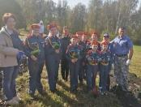
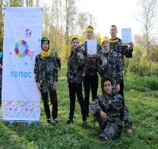
МУНИЦИПАЛЬНАЯ ПРОГРАММА «РАЗВИТИЕ ОБРАЗОВАНИЯ»
Цели муниципальной программы: Обеспечение доступности качественного образования, отвечающего системе приоритетов социально-ориентированного развития Крапивинского муниципального округа.
 | 2022 год исполнено | 2023год |  |  | % исполнения к 2022 году
 |  | план |  | исполнено
 |  | первоначальный | уточненный
Расходы всего, в том числе: | 646 515,4 | 700 101,3 | 752 119,8 | 739 028,2 | 114,3
Подпрограмма «Развитие дошкольного, общего образования и дополнительного образования детей» | 583 102,3 | 587 114,6 | 633 103,0 | 620 606,8 | 106,4
Подпрограмма «Прочие мероприятия в области образования» | 22 321,6 | 20 710,0 | 27 852,4 | 27 845,1 | 124,7
Подпрограмма «Социальные гарантии в системе образования» | 41 091,5 | 92 276,7 | 91 164,4 | 90 576,3 | 220,4
В округе функционирует 30 учреждений образования:
12 школ – 2514 обучающихся, 13 дошкольных учреждений – 685 воспитанников, дом творчества – 2530 обучающихся; центр диагностики и консультирования – воспользовались услугами центра 3819 детей; методический кабинет; централизованная бухгалтерия образования; управление образования администрации Крапивинского муниципального округа
тыс.руб.

Slide 19
МЕРЫ СОЦИАЛЬНОЙ ПОДДЕРЖКИ, ПРЕДОСТАВЛЯЕМЫЕ ИЗ БЮДЖЕТА ОКРУГА ЗА 2023ГОД (Подпрограмма «Социальные гарантии в системе образования»)
Наименование |  | Кол-во получателей | Расходы тыс.руб.
1. Меры социальной поддержки отдельным категориям граждан
1. Социальная поддержка работников образовательных организаций и участников образовательного процесса
Губернаторская стипендия отличникам учебы общеобразовательных организаций | 390 |  | 480,5
Губернаторская стипендия обучающимся общеобразовательных организаций – победителям и призером регионального этапа всероссийской олимпиады школьников | 2 |  | 9,0
Социальная поддержка работникам, имеющим звание "Заслуженный" | 2 |  | 17,8
Итого | 394 |  | 507,3
2. Меры социальной поддержки семьям с детьми
Осуществление назначения и выплаты денежных средств семьям, взявшим на воспитание детей-сирот и детей, оставшихся без попечения родителей, предоставление им мер социальной поддержки, осуществление назначения и выплаты денежных средств лицам, являвшимся приемными родителями в соответствии с Законом Кемеровской области от 14 декабря 2010 года № 124-ОЗ «О некоторых вопросах в сфере опеки и попечительства несовершеннолетних», из них: | 233 |  | 26 549,9
-вознаграждение приемному родителю | 66 |  | 7 532,8
-пособия опекаемым детям | 167 |  | 19 017,1
Организация и осуществление деятельности по опеке и попечительству, осуществление контроля за использованием и сохранностью жилых помещений, нанимателями или членами семей нанимателей по договорам социального найма либо собственниками которых являются дети-сироты и дети, оставшиеся без попечения родителей, за обеспечением надлежащего санитарного и технического состояния жилых помещений, а также осуществления контроля за распоряжением ими | 6 |  | 3 671,2
Обеспечение зачисления денежных средств для детей-сирот и детей, оставшихся без попечения родителей, на специальные накопительные банковские счета | 186 |  | 228,0
Адресная социальная поддержка участников образовательного процесса | 195 |  | 603,1
Предоставление жилых помещений детям-сиротам и детям, оставшимся без попечения родителей, лицам из их числа по договорам найма специализированных жилых помещений | Законтрактовано 28 кв. Обеспечено 5 кв. |  | 58 739,5
Осуществление назначения и выплаты единовременного государственного пособия гражданам, усыновившим (удочерившим) детей-сирот и детей, оставшихся без попечения родителей, установленного Законом Кемеровской области от 13 марта 2008 года № 5-ОЗ «О предоставлении меры социальной поддержки гражданам, усыновившим (удочерившим) детей-сирот и детей, оставшихся без попечения родителей» | 3 |  | 150
Предоставление членам семей участников специальной военной операции, указанным в подпункте 2 статьи 2 Закона Кемеровской области - Кузбасса "О мерах социальной поддержки семей граждан, принимающих участие в специальной военной операции", обучающимся в пятых - одиннадцатых классах муниципальных общеобразовательных организаций, бесплатного одноразового горячего питания | 14 |  | 122,2
Профилактика безнадзорности и правонарушений несовершеннолетних | 1 |  | 5,2
Итого | 638 |  | 90 069,1
ВСЕГО | 1032 |  | 90 576,4

Slide 20
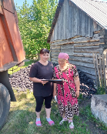
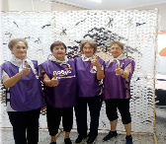
МУНИЦИПАЛЬНАЯ ПРОГРАММА «СОЦИАЛЬНАЯ ПОДДЕРЖКА НАСЕЛЕНИЯ»
Цели муниципальной программы: Повышение эффективности системы социальной поддержки и социального обслуживания населения на территории Крапивинского муниципального округа. Повышение уровня, качества и безопасности социального обслуживания населения. Повышение уровня жизни граждан – получателей мер социальной поддержки. Эффективное управление системой социальной поддержки. Повышение качества жизни. Усиление социальной поддержки отдельных категорий граждан, находящихся в трудной жизненной ситуации или нуждающихся в особом участии государства и общества.
 | 2022 год исполнено | 2023 год |  |  | % исполнения к 2022 году
 |  | план |  | исполнено
 |  | первоначальный | уточненный
Расходы всего, в том числе: | 122 929,4 | 147 270,8 | 167 169,5 | 166 719,4 | 135,6
Подпрограмма «Развитие социального обслуживания населения» | 97 667,2 | 120 192,0 | 137 667,3 | 137 667,3 | 141,0
Подпрограмма «Реализация мер социальной поддержки отдельных категорий граждан» | 2 848,2 | 4 775,6 | 4 093,5 | 3 648,4 | 128,1
Подпрограмма «Повышение эффективности управления системой социальной поддержки и социального обслуживания» | 14 114,9 | 15 590,2 | 16 606,5 | 16 606,5 | 117,7
Подпрограмма «Другие вопросы в области социальной политики» | 8 299,1 | 6 713,0 | 8 802,2 | 8 797,2 | 106,0
тыс.руб.
В округе функционирует 3 учреждения:
МКУ «Социально-реабилитационный центр»; МБУ «Комплексный центр социального обслуживания населения»; Управление социальной защиты населения администрации Крапивинского муниципального округа.

Slide 21
МЕРЫ СОЦИАЛЬНОЙ ПОДДЕРЖКИ, ПРЕДОСТАВЛЯЕМЫЕ ИЗ БЮДЖЕТА ОКРУГА ЗА 2023 ГОД (Подпрограмма «Реализация мер социальной поддержки отдельных категорий граждан»)
Наименование | Кол-во получателей | Расходы тыс.руб.
1. Меры социальной поддержки отдельным категориям граждан
Социальная поддержка отдельных категорий семей в форме оснащения жилых помещений автономными дымовыми пожарными извещателями и (или) датчиками (извещателями) угарного газа в соответствии с Законом Кемеровской области - Кузбасса от 5 октября 2022 года № 109-ОЗ «О социальной поддержке отдельных категорий семей в форме оснащения жилых помещений автономными дымовыми пожарными извещателями и (или) датчиками (извещателями) угарного газа» | 191 | 1 223,6
Выплата социального пособия на погребение и возмещение расходов по гарантированному перечню услуг по погребению в соответствии с Законом Кемеровской области от 7 декабря 2018 года № 104-ОЗ «О некоторых вопросах в сфере погребения и похоронного дела в Кемеровской области» | 50 | 591,7
2. Меры социальной поддержки семьям с детьми
Меры социальной поддержки многодетных семей в соответствии с Законом Кемеровской области от 14 ноября 2005 года № 123-ОЗ "О мерах социальной поддержки многодетных семей в Кемеровской области" | 340 | 1 925,0

Slide 22
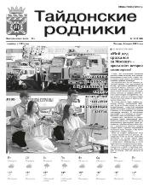
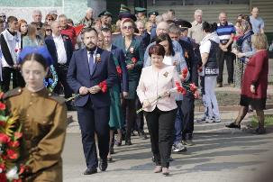
МУНИЦИПАЛЬНАЯ ПРОГРАММА «ИНФОРМАЦИОННАЯ ОБЕСПЕЧЕННОСТЬ ЖИТЕЛЕЙ КРАПИВИНСКОГО МУНИЦИПАЛЬНОГО ОКРУГА»
Цели муниципальной программы: Своевременное обеспечение граждан информацией о деятельности органов местного самоуправления
 | 2022 год исполнено | 2023 год |  |  | % исполнения к 2022 году
 |  | план |  | исполнено
 |  | первоначальный | уточненный
РАСХОДЫ | 3 551,9 | 3 160,0 | 3 901,3 | 3 901,3 | 109,8
тыс.руб.

Slide 23
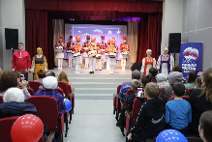
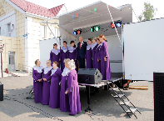
МУНИЦИПАЛЬНАЯ ПРОГРАММА «КУЛЬТУРА»
.
Цели муниципальной программы: сохранение культурного наследия Крапивинского муниципального округа и создание условий для равной доступности культурных благ, развития и реализации культурного и духовного потенциала каждой личности;
- создание и развитие социально-экономических и организационных условий для самореализации молодежи, духовно-нравственное воспитание молодежи;- обеспечение условий для развития физической культуры и спорта, проведение физкультурно-оздоровительных мероприятий.
 | 2022 год исполнено | 2023 год |  |  | % исполнения к 2022 году
 |  | план |  | исполнено
 |  | первоначальный | уточненный
Расходы всего, в том числе: | 161 747,5 | 159 639,3 | 203 169,2 | 201 990,4 | 124,9
Подпрограмма «Развитие культуры» | 100 605,6 | 102 809,1 | 132 910,9 | 132 543,0 | 131,7
Подпрограмма «Развитие системы дополнительного образования в области культуры» | 23 275,7 | 19 800,0 | 26 159,9 | 26 159,9 | 112,4
Подпрограмма «Прочие мероприятия в области культуры» | 37 866,2 | 37 000,0 | 44 066,4 | 43 255,5 | 114,2
Подпрограмма «Доступная среда» | 0,0 | 30,2 | 32,0 | 32,0 | -
В округе функционирует 8 учреждений культуры: клубная система (20 филиалов); библиотечная система (17 филиалов); молодежный центр «Лидер»; музей; школа искусств – 462 обучающихся; спортивная школа – 760 обучающихся; Центр бухгалтерского учета и обслуживания культуры, молодежной политики, спорта и туризма; управление культуры, молодежной политики, спорта и туризма администрации Крапивинского муниципального округа.
тыс.руб.

Slide 24
МУНИЦИПАЛЬНАЯ ПРОГРАММА «ИМУЩЕСТВЕННЫЙ КОМПЛЕКС»
Цели муниципальной программы: Повышение эффективности и прозрачности управления и распоряжения муниципальным имуществом и земельными ресурсами Крапивинского муниципального округа. Увеличение доходов консолидированного бюджета округа от использования и распоряжения муниципальным имуществом и земельными участками.
 | 2022 год исполнено | 2023 год |  |  | % исполнения к 2022 году
 |  | план |  | исполнено
 |  | первоначальный | уточненный
РАСХОДЫ | 12 706,6 | 12 740,0 | 15 526,3 | 15 476,3 | 121,8
В рамках программы осуществляет деятельность Комитет по управлению муниципальным имуществом администрации Крапивинского муниципального округа со штатной численностью 10 единиц.

Slide 25
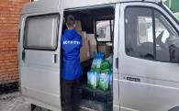
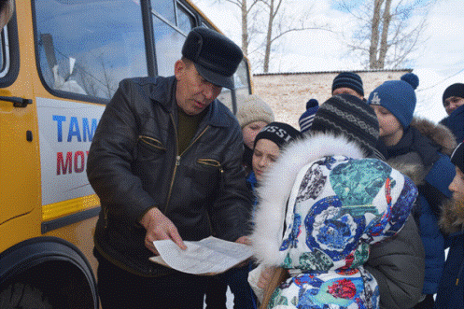
МУНИЦИПАЛЬНАЯ ПРОГРАММА «РАЗВИТИЕ МУНИЦИПАЛЬНОГО БЮДЖЕТНОГО УЧРЕЖДЕНИЯ «АВТОХОЗЯЙСТВО КРАПИВИНСКОГО МУНИЦИПАЛЬНОГО ОКРУГА»»
Цели муниципальной программы: обеспечение автотранспортными услугами органов местного самоуправления, структурных подразделений администрации округа, иных муниципальных учреждений легковым, грузовым транспортом, автобусами, имеющейся специальной техникой.
 | 2022 год исполнено | 2023 год |  |  | % исполнения к 2022 году
 |  | план |  | исполнено
 |  | первоначальный | уточненный
РАСХОДЫ | 25 492,2 | 22 250,0 | 28 557,8 | 28 381,4 | 111,3

Slide 26
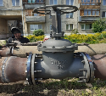
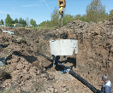
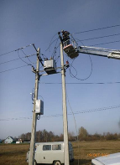
МУНИЦИПАЛЬНАЯ ПРОГРАММА «ЖИЛИЩНО-КОММУНАЛЬНЫЙ КОМПЛЕКС, ЭНЕРГОСБЕРЕЖЕНИЕ И ПОВЫШЕНИЕ ЭНЕРГЕТИЧЕСКОЙ ЭФФЕКТИВНОСТИ»
Цели муниципальной программы: Приведение коммунальной инфраструктуры в соответствие со стандартами качества, обеспечивающими комфортные условия проживания населения Крапивинского округа. Снижение потребления энергоресурсов. Эффективность функционирования топливно-энергетического комплекса. Повышение комфортности жилищного фонда.
 | 2022 год исполнено | 2023 год |  |  | % исполнения к 2022 году
 |  | план |  | исполнено
 |  | первоначальный | уточненный
Расходы всего, в том числе: | 430 906,4 | 223 391,3 | 295 166,2 | 275 248,0 | 63,9
Подпрограмма «Модернизация объектов коммунальной инфраструктуры и поддержка ЖКХ» | 258 046,2 | 61 546,4 | 58 997,9 | 55 738,7 | 21,6
Подпрограмма «Реализация вопросов топливно-энергетического комплекса» | 109 356,0 | 130 378,1 | 130 378,1 | 115 120,0 | 105,3
Подпрограмма «Капитальный ремонт многоквартирных домов» | 707,5 | 0,0 | 102 933,5 | 101 532,6 | 1 435,9
Подпрограмма "Дорожное хозяйство" | 62 159,1 | 30 216,8 | 2 187,7 | 2 187,7 | 3,5
Подпрограмма «Энергосбережение и повышение энергетической эффективности» | 637,6 | 1 250,0 | 669,0 | 669,0 | 104,9
тыс.руб.
Заменено 3 км ветхих центральных сетей водоснабжения. Приобретена модульная котельная в п. Перехляй. На котельных округа проведены ревизионные работы, чистка и опрессовка котлов, дымоходов, ремонт задвижек котельных, побелка, покраска помещений.

Slide 27
ПОДПРОГРАММА «РЕАЛИЗАЦИЯ ВОПРОСОВ
ТОПЛИВНО-ЭНЕРГЕТИЧЕСКОГО КОМПЛЕКСА»
Основные мероприятия
Тариф, установленный Региональной энергетической комиссией на оказание услуг – 100%
Плата населения за коммунальные услуги – 65,0 %
Возмещение части затрат за оказанные коммунальные услуги населению из бюджета – 35,0 %
Часть затрат по муниципальной программе возмещается из бюджета ресурсоснабжающим организациям за оказание услуг населению по теплоснабжению, горячему, холодному водоснабжению и водоотведению жилых домов, в связи с тем что население оплачивает за коммунальные услуги 65,0 % от тарифов, установленных Региональной энергетической комиссией.
Возмещение недополученных доходов и (или) возмещение части затрат организациям, предоставляющим услуги населению по теплоснабжению, горячему, холодному водоснабжению и водоотведению размер оплаты которых не обеспечивает возмещение экономически обоснованных затрат
Возмещение части затрат организациям, реализующим уголь населению для бытовых нужд
Вид услуг | 2022 год |  | 2023 год |  |  |  |  |  | % исполнения к 2022 году
 |  |  | План |  |  |  | исполнено
 |  |  | первоначальный |  | уточненный
 | сумма, тыс.руб. | % возмещения из бюджета | сумма, тыс.руб. | % возмещения из бюджета | сумма, тыс.руб. | % возмещения из бюджета | сумма, тыс.руб. | % возмещения из бюджета
Теплоснабжение | 53 807,1 | 49,0 | 57 411,1 | 44,0 | 53 533,1 | 41,0 | 48 886,5 | 42,0 | 90,9
Водоснабжение | 15 389,7 | 14,0 | 20 188,0 | 15,0 | 21 688,0 | 17,0 | 19 573,9 | 17,0 | 127,2
Уголь населению | 36 109,0 | 33,0 | 48 072,0 | 37,0 | 50 755,0 | 39,0 | 43 357,1 | 38,0 | 120,1
Газоснабжение | 4 050,3 | 4,0 | 4 707,0 | 4,0 | 4 402,0 | 3,0 | 3 302,5 | 3,0 | 81,5
Итого | 109 356,1 |  | 130 378,1 |  | 130 378,1 |  | 115 120,0 |  | 105,3

Slide 28
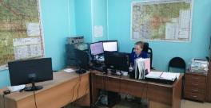
МУНИЦИПАЛЬНАЯ ПРОГРАММА «ОБЕСПЕЧЕНИЕ БЕЗОПАСНОСТИ ЖИЗНЕДЕЯТЕЛЬНОСТИ НАСЕЛЕНИЯ И ПРЕДПРИЯТИЙ»
Цели муниципальной программы: Обеспечение и поддержание в повседневной готовности сил и средств территориальной подсистемы единой государственной системы предупреждения и ликвидации чрезвычайных ситуаций, действующей на территориальном уровне (противодействие терроризму и экстремизму и защита жизни граждан, чрезвычайных ситуаций связанных с пожарами, паводком и другие).
 | 2022 год исполнено | 2023год |  |  | % исполнения к 2022 году
 |  | план |  | исполнено
 |  | первоначальный | уточненный
Расходы всего, в том числе: | 8 023,9 | 40 036,6 | 52 643,0 | 52 554,3 | 655,0
Подпрограмма «Содержание системы по предупреждению и ликвидации чрезвычайных ситуаций и стихийных бедствий» | 6 368,5 | 37 340,6 | 36 192,3 | 36 103,6 | 566,9
Подпрограмма «Пожарная безопасность» | 192,0 | 991,0 | 14 749,8 | 14 749,8 | 7 682,2
Подпрограмма «Борьба с преступностью и укрепление правопорядка» | 38,7 | 40,0 | 43,4 | 43,4 | 112,1
Подпрограмма «Обеспечение безопасности жизни людей на водных объектах» | 1 250,7 | 1 500,0 | 1 538,1 | 1 538,1 | 123,0
Подпрограмма «Паводок» | 174,0 | 165,0 | 119,4 | 119,4 | 68,6
В рамках программы осуществляет свою деятельность МКУ «Единая дежурно-диспетчерская служба» со штатной численностью 11,6 единиц.

Slide 29
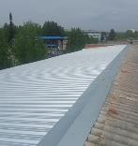
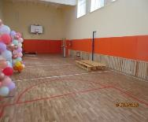
МУНИЦИПАЛЬНАЯ ПРОГРАММА «МОДЕРНИЗАЦИЯ ОБЪЕКТОВ СОЦИАЛЬНОЙ СФЕРЫ И ЖИЛОГО ФОНДА КРАПИВИНСКОГО МУНИЦИПАЛЬНОГО ОКРУГА»
Цели муниципальной программы: Устойчивое функционирование и развитие социальной инфраструктуры для благоприятных условий жизнедеятельности человека.
Повышение уровня качества строительства и обеспечение безопасности объектов строительства.
 | 2022год исполнено | 2023 год |  |  | % исполнения к 2022 году
 |  | план |  | исполнено
 |  | первоначальный | уточненный
РАСХОДЫ | 22 823,7 | 14 500,0 | 24 034,5 | 19 513,3 | 85,5
тыс.руб.
Проведены ремонтные работы в 5 образовательных учреждениях, в 2 учреждениях культуры. Отремонтировано 3 административных здания, проведены ремонтные работы в 6 муниципальных квартирах, выполнен ремонт фасада здания жилого дома в пгт. Крапивинский и частичный ремонт кровли жилого дома д. Шевели.

Slide 30
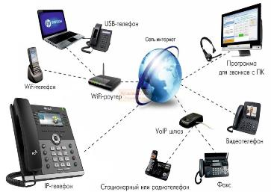
МУНИЦИПАЛЬНАЯ ПРОГРАММА «РАЗВИТИЕ ИНФОРМАЦИОННОГО ОБЩЕСТВА»
Цели муниципальной программы: Повышение эффективности управления социально-экономическими процессами в Крапивинском округе за счет внедрения и массового распространения информационно-коммуникационных технологий. Совершенствование системы предоставления государственных и муниципальных услуг.
 | 2022 год исполнено | 2023 год |  |  | % исполнения к 2022 году
 |  | план |  | исполнено
 |  | первоначальный | уточненный
РАСХОДЫ | 4 072,4 | 3 120,0 | 3 412,8 | 3 398,0 | 83,4
тыс.руб.

Slide 31
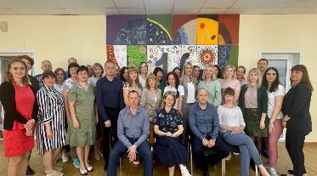
МУНИЦИПАЛЬНАЯ ПРОГРАММА «РАЗВИТИЕ МУНИЦИПАЛЬНОЙ СЛУЖБЫ»
Цели муниципальной программы: Совершенствование организации муниципальной службы в Крапивинском муниципальном округе.
 | 2022 год исполнено | 2023 год |  |  | % исполнения к 2022 году
 |  | план |  | исполнено
 |  | первоначальный | уточненный
РАСХОДЫ | 120,5 | 80,0 | 63,5 | 63,5 | 52,7
тыс.руб.
За 2023 год повышение квалификации и профессиональной подготовки прошли 34 муниципальных служащих (из них 10 бесплатно)

Slide 32
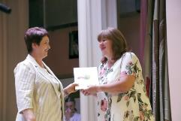
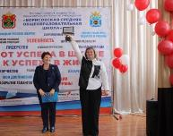
МУНИЦИПАЛЬНАЯ ПРОГРАММА «ПООЩРЕНИЕ ГРАЖДАН, ОРГАНИЗАЦИЙ ЗА ЗАСЛУГИ В СОЦИАЛЬНО-ЭКОНОМИЧЕСКОМ РАЗВИТИИ»
Цели муниципальной программы: Повышение ответственности и материальной заинтересованности руководителей и работников организаций различных форм собственности, отдельных жителей Крапивинского муниципального округа в результатах работы
 | 2022 год исполнено | 2023 год |  |  | % исполнения к 2022 году
 |  | план |  | исполнено
 |  | первоначальный | уточненный
РАСХОДЫ | 2 394,8 | 1 638,0 | 2 359,6 | 2 322,9 | 97,0
В 2023 году награждены 1129 человека, в том числе медалью Крапивинского муниципального округа – 41; благодарностью,
почетной грамотой, дипломом – 1078;
памятным адресом – 10.

Slide 33
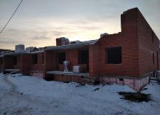
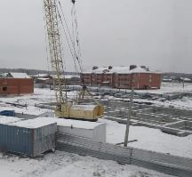
МУНИЦИПАЛЬНАЯ ПРОГРАММА «ЖИЛИЩЕ КРАПИВИНСКОГО МУНИЦИПАЛЬНОГО ОКРУГА»
Цели муниципальной программы: Обеспечение жильем социально незащищенных категорий граждан, предоставление социальных выплат молодым семьям
 | 2022 год исполнено | 2023 год |  |  | % исполнения к 2022 году
 |  | план |  | исполнено
 |  | первоначальный | уточненный
РАСХОДЫ | 14 813,2 | 7 064,1 | 7 769,3 | 7 763,7 | 52,4
тыс.руб.
В рамках программы обеспечено жильем:
3 молодые семьи; 1 семья социально- незащищённой категории граждан; 2 семьи в соответствии с Законом Кемеровской области 129-ОЗ.

Slide 34
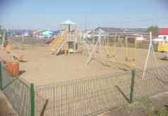
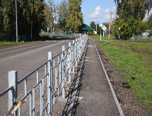
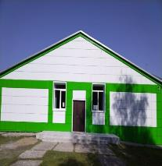
МУНИЦИПАЛЬНАЯ ПРОГРАММА «БЛАГОУСТРОЙСТВО И ДОРОЖНОЕ ХОЗЯЙСТВО»
Цель муниципальной программы: Комплексное развитие и благоустройство муниципального округа, создание максимально благоприятных, комфортных, и безопасных условий для проживания и отдыха жителей.
 | 2022 год исполнено | 2023 год |  |  | % исполнения к 2022 году
 |  | план |  | исполнено
 |  | первоначальный | уточненный
Расходы | 60 597,6 | 14 650,3 | 45 345,5 | 45 314,6 | 74,8
тыс.руб.
Отремонтировано 4.7 км асфальтобетонного покрытия автомобильных дорог, выполнены работы по отсыпке дорог с гравийным покрытием общей протяженности 6,7 км. МУП «Мостремонт» закончили работы по капитальному ремонту моста через реку Большая Кедровка в пгт. Зеленогорский. Осуществлены работы по устройству пешеходной дорожки-тротуара 7,8 км.
В рамках мероприятий «Твой Кузбасс – твоя инициатива» проведены работы по благоустройству:
5 мест захоронения, капитальный ремонт фасада СДК, капитальный ремонт кровли и оконных блоков, благоустройство территорий двух общеобразовательных школ, благоустройство детской площадки, благоустройство спортивной площадки.

Slide 35
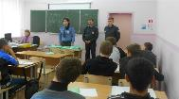
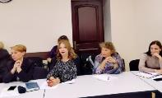
МУНИЦИПАЛЬНАЯ ПРОГРАММА «ПРОФИЛАКТИКА БЕЗНАДЗОРНОСТИ И ПРАВОНАРУШЕНИЙ НЕСОВЕРШЕННОЛЕТНИХ»
Цели муниципальной программы: Организация работы по профилактике правонарушений, повторной преступности, криминальной активности несовершеннолетних; повышение качества и результативности противодействия злоупотреблению наркотиками и психотропными веществами, сокращение масштабов незаконного потребления наркотических и психотропных веществ.
 | 2022 год исполнено | 2023 год |  |  | % исполнения к 2022 году
 |  | план |  | исполнено
 |  | первоначальный | уточненный
Расходы всего, в том числе: | 559,5 | 590,1 | 594,2 | 574,2 | 102,6
Подпрограмма «Профилактика безнадзорности и правонарушений несовершеннолетних» | 539,5 | 540,1 | 544,2 | 524,2 | 97,1
Подпрограмма «Обеспечение противодействия злоупотреблению наркотиками и психотропными веществами» | 20,0 | 50,0 | 50,0 | 50,0 | 250,0
Количество проведенных: заседаний комиссии – 25; межведомственных рейдов – 60; акций – 87; антинаркотических мероприятий в период летнего отдыха подростков из малообеспеченных, многодетных семей – 1746.
Количество распространенных информационно – образовательных материалов для различных целевых групп – 2600 экземпляров.
Количество детей принявших участие в профилактических акциях – 5800 человек.

Slide 36
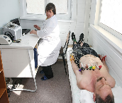
МУНИЦИПАЛЬНАЯ ПРОГРАММА «УЛУЧШЕНИЕ УСЛОВИЙ И ОХРАНЫ ТРУДА»
Цели муниципальной программы: Улучшение условий и охраны труда, предупреждение и снижение производственного травматизма и профессиональной заболеваемости работников
 | 2022 год исполнено | 2023 год |  |  | % исполнения к 2022 году
 |  | план |  | исполнено
 |  | первоначальный | уточненный
РАСХОДЫ | 1 326,7 | 1 404,5 | 1 659,5 | 1 658,9 | 125,0
В 2023 году прошли медицинский осмотр 524 человек. Прошли обучение по охране труда 1 специалист управления образования. Обеспечено средствами индивидуальной защиты 610 человек. Проведена специальная оценка условий труда (оценка уровней профессиональных рисков) на 182 рабочих местах.
2023г
тыс.руб.

Slide 37
МУНИЦИПАЛЬНАЯ ПРОГРАММА «ПОДДЕРЖКА СОЦИАЛЬНО ОРИЕНТИРОВАННЫХ НЕКОММЕРЧЕСКИХ ОРГАНИЗАЦИЙ»
Цели муниципальной программы: Создание условий для развития и эффективной деятельности социально ориентированных некоммерческих организаций
 | 2022 год исполнено | 2023 год |  |  | % исполнения к 2022 году
 |  | план |  | исполнено
 |  | первоначальный | уточненный
РАСХОДЫ | 731,0 | 790,0 | 829,0 | 829,0 | 113,4
В округе функционируют 11 некоммерческих организаций. В 2023 году финансирование выделено местной религиозной организации православный Приход храма святителя Николая п.Крапивинский Кемеровской области Кемеровской Епархии Русской Православной Церкви (Московский Патриархат)
Содержание и развитие Местной общественной организации Крапивинского муниципального округа Всероссийской общественной организации ветеранов (пенсионеров) войны, труда, Вооруженных Сил и правоохранительных органов.
тыс.руб.
2022г
2023г

Slide 38
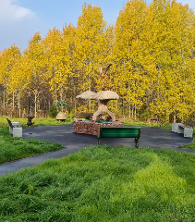
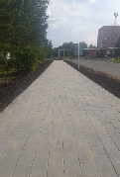
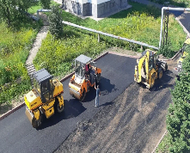
МУНИЦИПАЛЬНАЯ ПРОГРАММА «ФОРМИРОВАНИЕ СОВРЕМЕННОЙ ГОРОДСКОЙ СРЕДЫ »
Цели муниципальной программы: Создание условий для повышения качества и комфорта городской среды на территории Крапивинского муниципального округа путем реализации комплекса первоочередных мероприятий по благоустройству;
- повышение уровня благоустройства на территории Крапивинского муниципального округа, развитие благоприятных, комфортных и безопасных условий для проживания.
 | 2022 год исполнено | 2023 год |  |  | % исполнения к 2022 году
 |  | план |  | исполнено
 |  | первоначальный | уточненный
РАСХОДЫ | 7 706,8 | 11 832,8 | 29 264,5 | 29 264,5 | 379,7
тыс.руб.
2022г
2023г

Slide 39
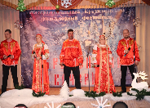
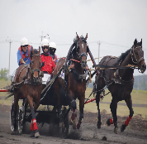
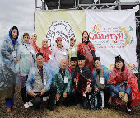
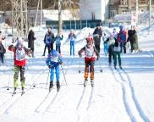
МУНИЦИПАЛЬНАЯ ПРОГРАММА «РАЗВИТИЕ ТУРИЗМА»
Цели муниципальной программы: Поддержка создания и активного продвижения туристского продукта в Крапивинском муниципальном округе на основе совершенствования инфраструктуры туризма и широкого использования историко-культурного, природного и духовного наследия.
 | 2022 год исполнено | 2023 год |  |  | % исполнения к 2022 году
 |  | план |  | исполнено
 |  | первоначальный | уточненный
РАСХОДЫ | 157,3 | 3 295,0 | 3 068,0 | 3 068,0 | 1 950,4
тыс.руб.
2022г
2023г

Slide 40
МУНИЦИПАЛЬНАЯ ПРОГРАММА «ПРОФИЛАКТИКА ЭКСТРЕМИЗМА»
Цели муниципальной программы: Защита основ конституционного строя Российской Федерации, государственной и общественной безопасности, прав и свобод граждан от экстремистских угроз:
– противодействие экстремизму на территории Крапивинского муниципального округа:
– укрепление гражданского единства;
– достижение межнационального (межэтнического) и межконфессионального согласия.
 | 2022 год исполнено | 2023 год |  |  | % исполнения к 2022 году
 |  | план |  | исполнено
 |  | первоначальный | уточненный
РАСХОДЫ | 1,3 | 1,5 | 1,5 | 1,5 | 115,4
2019г
тыс.руб.
тыс.руб.
2022г
2023г

Slide 41
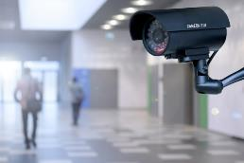
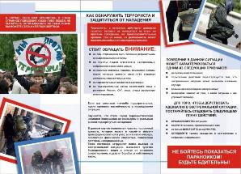
МУНИЦИПАЛЬНАЯ ПРОГРАММА «ПРОФИЛАКТИКА ТЕРРОРИЗМА, МИНИМИЗАЦИЯ И ЛИКВИДАЦИЯ ПОСЛЕДСТВИЙ ЕГО ПОЯВЛЕНИЙ»
Цели муниципальной программы:
– противодействие терроризму на территории Крапивинского муниципального округа в целях защиты основ конституционного строя Российской Федерации, общественной безопасности, прав и свобод граждан.
 | 2022 год исполнено | 2023 год |  |  | % исполнения к 2022 году
 |  | план |  | исполнено
 |  | первоначальный | уточненный
РАСХОДЫ | 7 174,1 | 6 075,5 | 13 491,1 | 13 491,1 | 188,1
тыс.руб.
2022г
2023г

Slide 42
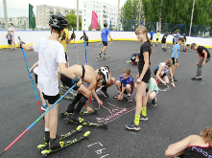
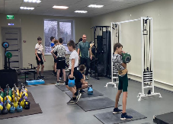
МУНИЦИПАЛЬНАЯ ПРОГРАММА «РАЗВИТИЕ ФИЗИЧЕСКОЙ КУЛЬТУРЫ И СПОРТА В КРАПИВИНСКОМ МУНИЦИПАЛЬНОМ ОКРУГЕ»
Цели муниципальной программы:
- развитие физической культуры и спорта на территории Крапивинского муниципального округа;
- поддержка и развитие спорта высших достижений; повышение эффективности подготовки спортсменов в спорте высших достижений;
- создание условий для укрепления здоровья населения путем приобщения различных слоев общества к регулярным занятиям физической культурой и спортом; популяризация и поддержка массового спорта; создание условий, обеспечивающих возможность гражданам систематически заниматься физической культурой и спортом.
 | 2022 год исполнено | 2023год |  |  | % исполнения к 2022 году
 |  | план |  | исполнено
 |  | первоначальный | уточненный
РАСХОДЫ | 24 783,4 | 28 485,0 | 32 739,9 | 32 732,0 | 132,1
тыс.руб.
2022г
2023г

Slide 43
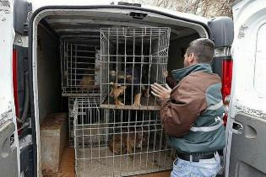
МУНИЦИПАЛЬНАЯ ПРОГРАММА «ПРЕДУПРЕЖДЕНИЕ ВОЗНИКНОВЕНИЯ, РАСПРОСТРАНЕНИЯ И ЛИКВИДАЦИЯ ЗАРАЗНЫХ, НЕЗАРАЗНЫХ ЗАБОЛЕВАНИЙ ЖИВОТНЫХ И ПТИЦ, В ТОМ ЧИСЛЕ ОБЩИХ ДЛЯ ЧЕЛОВЕКА И ЖИВОТНЫХ НА ТЕРРИТОРИИ КРАПИВИНСКОГО МУНИЦИПАЛЬНОГО ОКРУГА»
Цели муниципальной программы: Предупреждение и ликвидация болезней животных и их лечение и защита населения от болезней, общих для человека и животных, в части организации и содержания скотомогильников в соответствии с требованиями действующего ветеринарного законодательства РФ;
Снижение численности животных без владельцев .
 | 2022 год исполнено | 2023год |  |  | % исполнения к 2022 году
 |  | план |  | исполнено
 |  | первоначальный | уточненный
РАСХОДЫ | 2 960,0 | 2 000,0 | 4 900,0 | 4 900,0 | 165,5
тыс.руб.
2022г
2023г

Slide 44
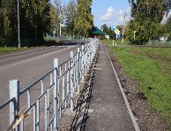
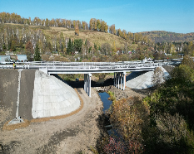
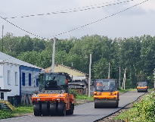
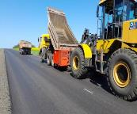
МУНИЦИПАЛЬНАЯ ПРОГРАММА «ДОРОЖНОЕ ХОЗЯЙСТВО И НАЦИОНАЛЬНАЯ ЭКОНОМИКА НА ТЕРРИТОРИИ »
Цели муниципальной программы:
Обеспечение бесперебойного и безопасного функционирования дорожного хозяйства на территории округа.
Комплексное решение вопросов организации планировочной структуры; территориального, инфраструктурного и социально-экономического развития округа.
 | 2022 год исполнено | 2023год |  |  | % исполнения к 2022 году
 |  | план |  | исполнено
 |  | первоначальный | уточненный
РАСХОДЫ | 0,0 | 24 150,0 | 43 339,2 | 43 100,7 | -
тыс.руб.
2023г

Slide 45
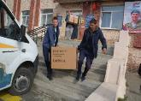
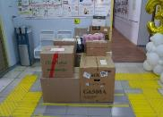
НЕПРОГРАММНЫЕ НАПРАВЛЕНИЕ ДЕЯТЕЛЬНОСТИ
Единовременная денежная выплата отдельным категориям граждан, принимающим участие в специальной военной операции.
Социальная помощь семьям отдельных категорий граждан, принимающим участие в специальной военной операции.
 | 2022 год исполнено | 2023год |  |  | % исполнения к 2022 году
 |  | план |  | исполнено
 |  | первоначальный | уточненный
РАСХОДЫ | 515,2 | 500,0 | 2 344,2 | 2 329,2 | 452,1
тыс.руб.
Участники СВО:
99 - участников боевых действий
67 – контрактников
2022г
2023г
Семьи участников СВО:
195 – на патронаже
157 – материальная помощь
7 – надомное обслуживание
77 – установлены АДПИ
68 – установлены ДУГИ
86 – получили уголь

Slide 46
ИСПОЛНЕНИЕ УКАЗОВ ПРЕЗИДЕНТА РОССИЙСКОЙ ФЕДЕРАЦИИ ОТ 7 МАЯ 2012 ГОДА
 | Ед. изм. | 2022 год | 2023год
Общее образование ФОТ | тыс. руб. | 139 464,60 | 159 332,3
Средняя заработная плата | руб. | 42 321,47 | 50 904,75
Дошкольное образование ФОТ | тыс. руб. | 67 888,30 | 66 714,2
Средняя заработная плата | руб. | 42 703,96 | 49 221,71
Дополнительное образование ФОТ | тыс. руб. | 40 615,10 | 53 056,80
Средняя заработная плата | руб. | 44 172,18 | 49 851,03
Культура ФОТ | тыс. руб. | 77 118,76 | 99 173,57
Средняя заработная плата | руб. | 47 039,00 | 54 212,00
Социальная защита ФОТ | тыс. руб. | 41 920,68 | 48 675,92
Средняя заработная плата | руб. | 43 743,03 | 50 249,0

Slide 47
Контактная информация:
Финансовое управление администрации Крапивинского муниципального округа
Адрес: 652440, Кемеровская область,
пгт. Крапивинский, ул.Юбилейная, 15.
Электронная почта: krprf@ofukem.ru
Заместитель главы – начальник управления –
Стоянова Ольга Васильевна
Телефон (8 38446) 2-22-39
График работы:
Понедельник-пятница с 8-30 до 17-30,
Обеденный перерыв с 13-00 до 14-00.
Суббота-воскресенье – выходной
Размещен на официальном сайте Крапивинского округа http://www.krapivino.ru/

